Slide 1
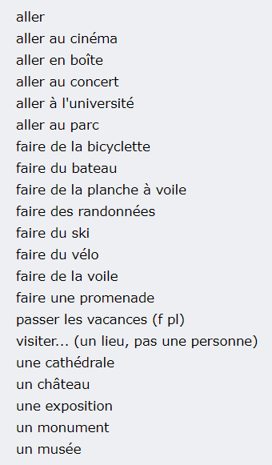
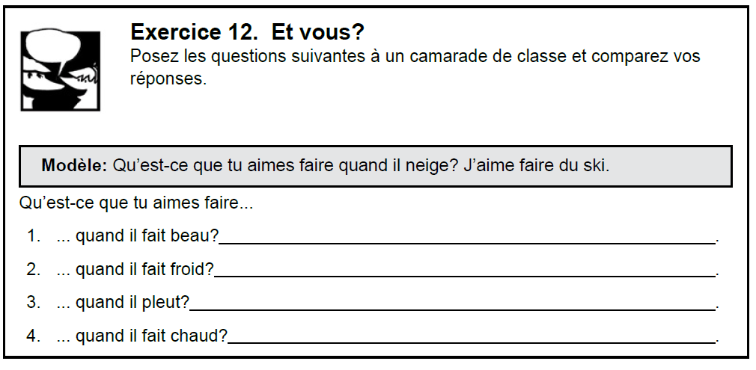
Révision

Slide 2
Le verbe aller et le futur proche

Slide 3
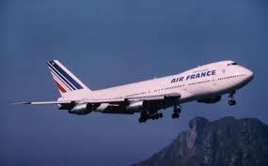
Pour aller des États-Unis en France, est-ce que vous allez…
en avion?
Moi, je vais en avion.

Slide 4
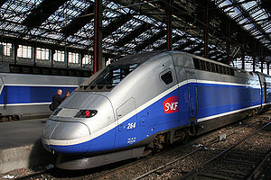
Pour aller de Paris à Londres, est-ce que vous allez…
en train?
Moi, je vais en train.

Slide 5
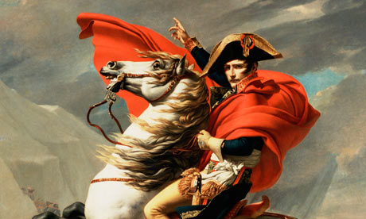
Et Napoléon, comment va-t-il? À cheval ou à pied?
Il va à cheval.

Slide 6
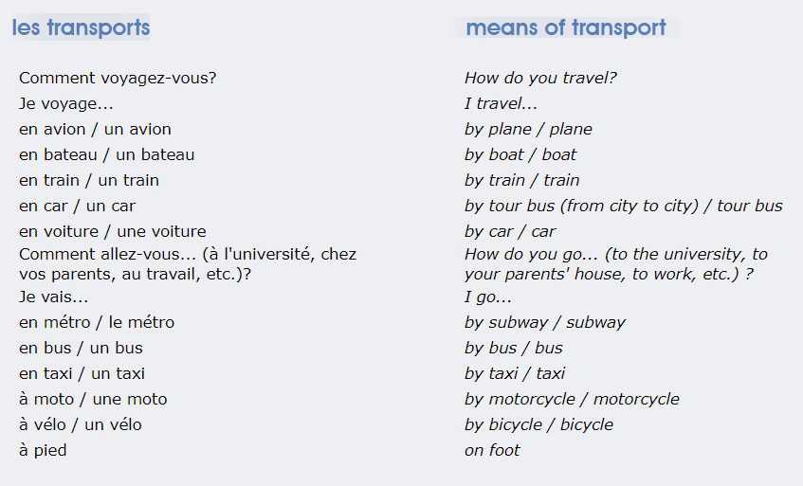

Écoutez

Slide 7
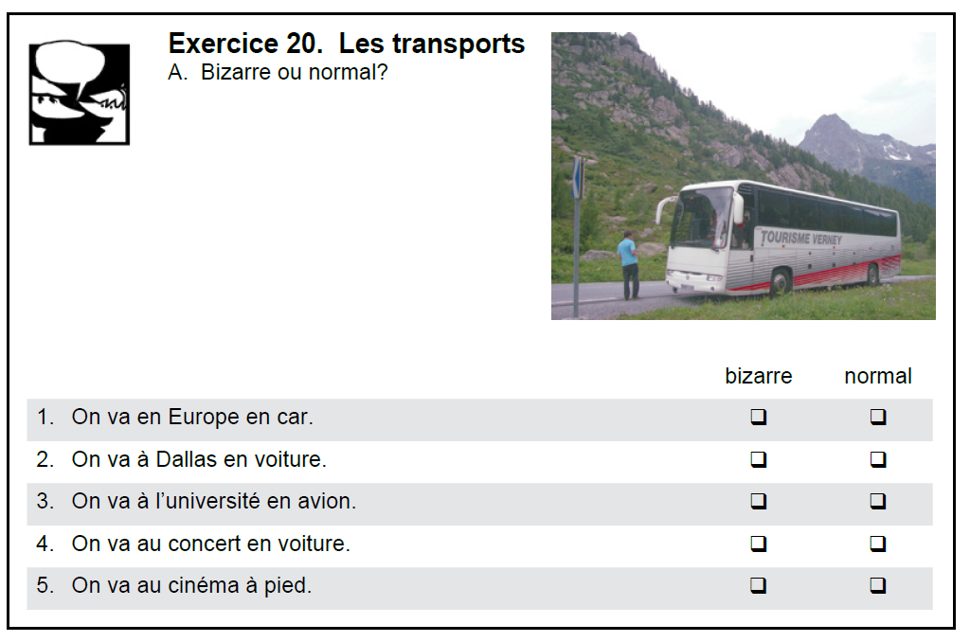

Slide 8
En ou à?
en avion
en bateau
en bus
en car
en métro
en taxi
en train
en voiture
à moto
à pied
à vélo

Slide 9
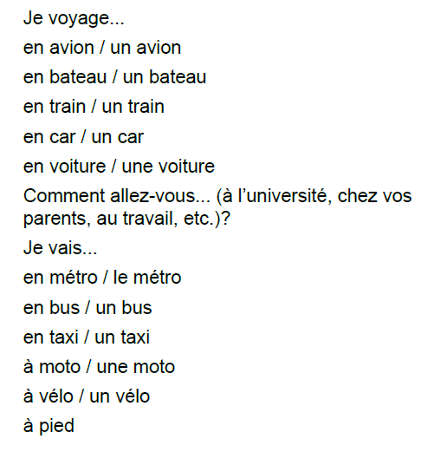
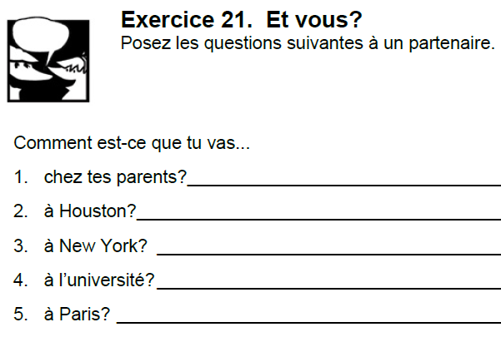
Je vais…

Slide 10
aller
je vais nous allons
tu vas vous allez
il/elle va ils/elles vont

Slide 11
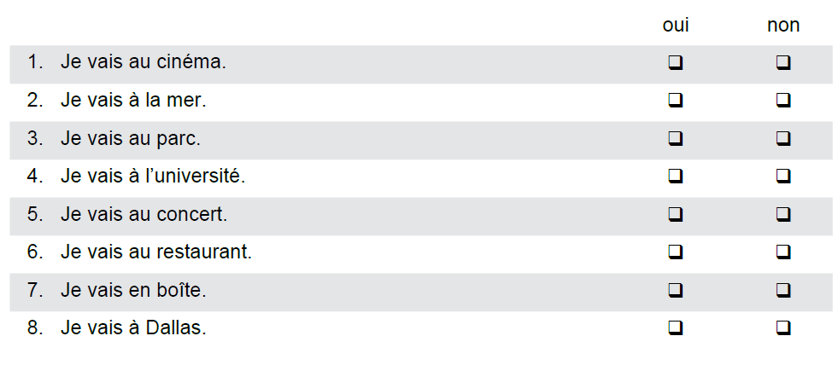
Où est-ce que vous allez le week-end?

Slide 12
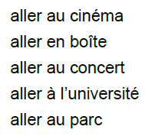
Où est-ce que tu vas pour…
regarder un film?
Je vais au cinéma.
faire une promenade?
Je vais au parc.
étudier?
Je vais à l’université.

Slide 13
Où est-ce que tu vas pour…
danser?
Je vais en boîte.
voir Beyoncé?
je vais au concert.

Slide 14
aller
je vais nous allons
tu vas vous allez
il/elle va ils/elles vont

Slide 15
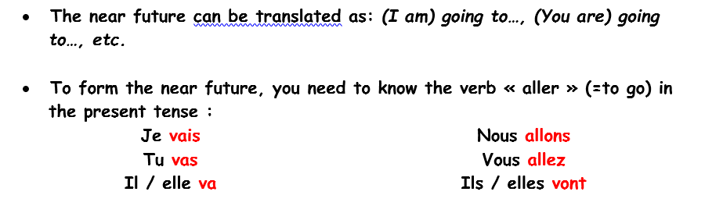
le futur proche

Slide 16
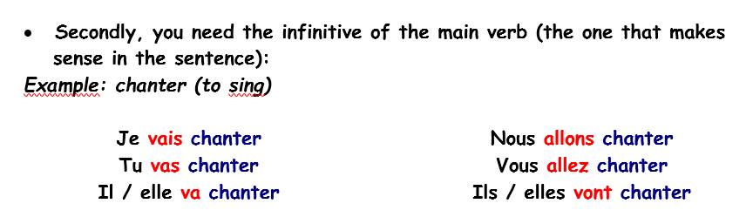
Le futur proche

Slide 17
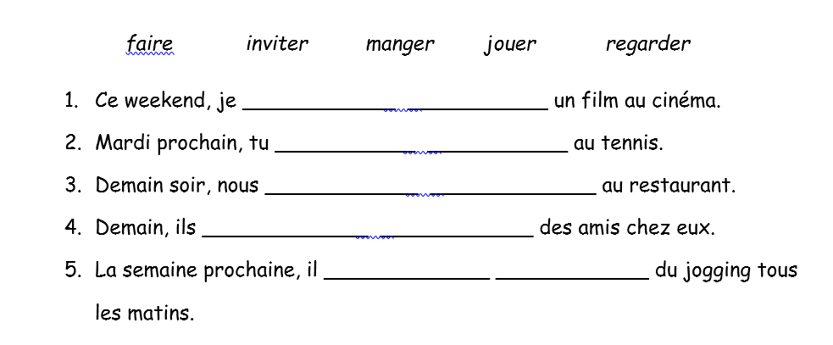

Slide 18
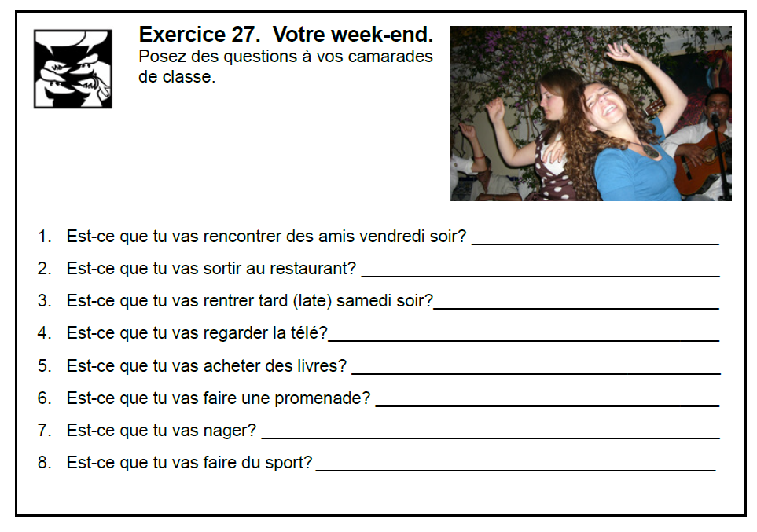

Slide 19
